Slide 1
FCN 组网案例1
https://github.com/boywhp/fcn

Slide 2
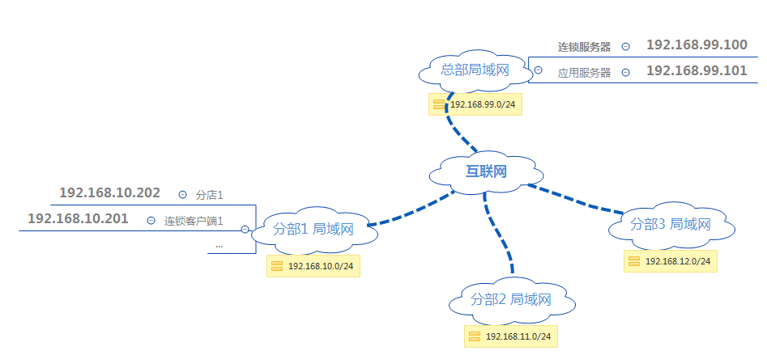
网络拓扑结构
需求:各地分部的连锁客户端软件可以通过互联网访问总部的连锁服务器以及应用服务器

Slide 3
总体组网思路
1、在总部局域网一台机器运行FCN服务端
2、各分部每个局域网运行一个FCN客户端，利用FCN Lan2Lan功能，代理该分部局域网机器访问服务器。

Slide 4
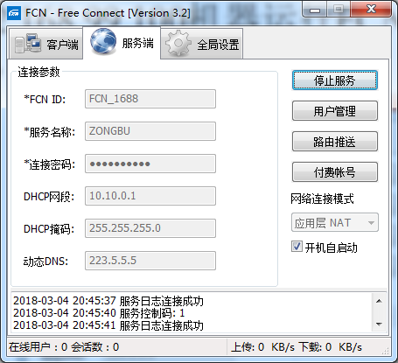
一、创建FCN服务端
总部192.168.99.100机器运行FCN Windows服务端，默认配置。

Slide 5
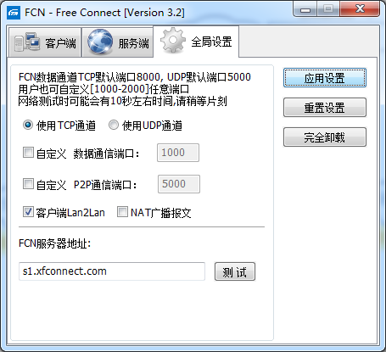
二、连接FCN客户端
分部1 分店 192.168.10.202机器运行FCN客户端，开启Lan2Lan选项， 应用设置。

Slide 6
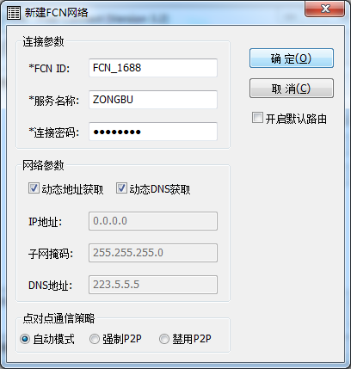
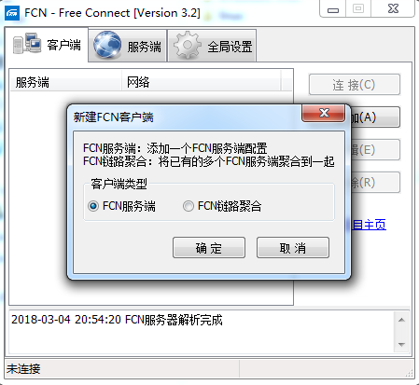
二、连接FCN客户端
分部1 分店 192.168.10.202机器添加FCN服务端配置，并连接服务端。

Slide 7
二、连接FCN客户端
分部1 分店 192.168.10.202机器连接上服务端后，可以ping总部局域网服务器地址。
ping 192.168.99.100
ping 192.168.99.101
如不正常请检查是否Windows防火墙问题。

Slide 8
三、配置Lan2Lan静态路由
分部1 连锁客户端1 192.168.10.201机器指定静态路由。
管理员权限运行cmd
route add -p 192.168.99.0 mask 255.255.255.0 192.168.10.202
其中蓝色为总部局域网网段，红色为分部1 FCN客户端局域网IP地址
命令执行成功后可测试ping 192.168.99.100

Slide 9
四、测试应用联网情况
分部1 依次添加其他预代理的机器 。
连锁客户端软件设置服务器地址为总部服务器局域网地址即可。
测试客户端软件是否可以正常组网。
其他分部联网操作类似。

